Slide 1

O batismo de Jesus

Slide 2
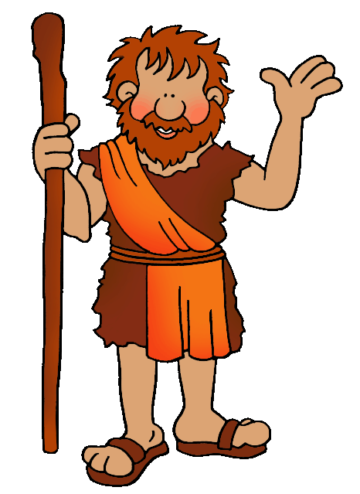


Slide 3
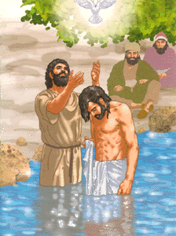

Slide 5
Então Jesus veio da Galileia ao Jordão para ser batizado por João.
João, porém, tentou impedi-lo, dizendo: "Eu preciso ser batizado por ti, e tu vens a mim?"
Respondeu Jesus: "Deixe assim por enquanto; convém que assim façamos, para cumprir toda a justiça". E João concordou.
Assim que Jesus foi batizado, saiu da água. Naquele momento, o céu se abriu, e ele viu o Espírito de Deus descendo como pomba e pousando sobre ele.
Então uma voz dos céus disse: "Este é o meu Filho amado, de quem me agrado".
Mt 3, 13-17

Slide 6

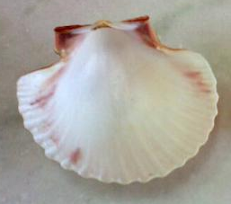


Slide 7
Adeus!!!!

